Slide 2
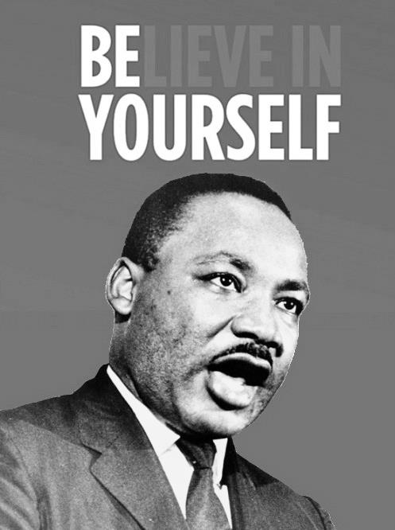
MARTIN LUTHER KING
Né : Le 15 janvier 1929 à Atlanta en Géorgie
Mort : Assassiné le 4 avril 1968 à Memphis, au Tennessee.
Famille
Père : Martin Luther King Senior, pasteur baptiste
Mère : Alberta Williams
En 1964, MLK est lauréat du prix Nobel de la paix l’année d’après.

Slide 3
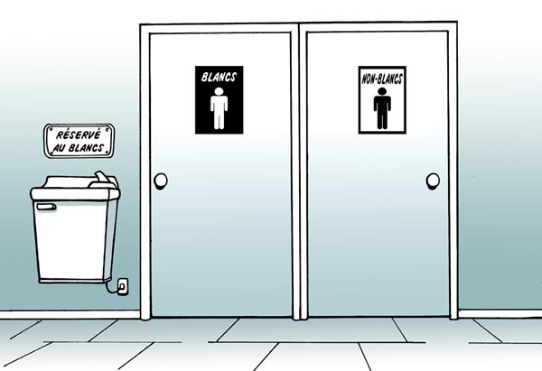
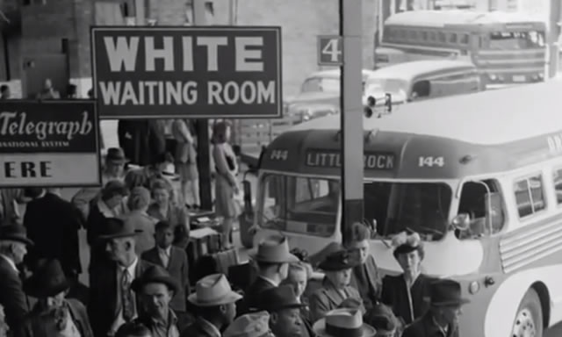
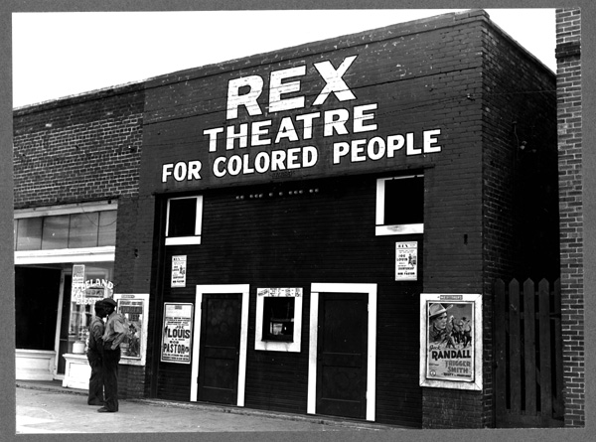
CONTEXTE HISTORIQUE
Après l'abolition de l'esclavage, dans le sud des Etats Unis, c'est l' Apartheid ,c'est à dire une politique de ségrégation raciale, qui fait vivre un enfer a toutes personnes de couleur .
Des lois séparaient les personnes de couleur de peau noire, de celles de peau blanche, les obligeant à manger dans des restaurants différents, prendre des bus différents, utiliser des toilettes différentes, etc. au sein du même . Ces lois sont basées sur l’idée qu’il existe des « races » bien différentes et que certaines sont meilleures que d’autres.
Dans le cas de l' Apartheid du sud des États-Unis, les personnes blanches, contrôlaient, avaient le pouvoir sur les personnes de couleurs .

Slide 4
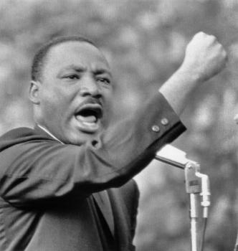
QUELQUES EXTRAITS DU DISCOURS
Je rêve, qu'un jour, cette nation se lèvera et vivra le vrai sens de sa foi :
« Nous tenons ces vérités comme allant de soi, que les hommes naissent égaux. Cette déclaration était une promesse garantissant à tous les hommes, noirs comme blancs, les droits inaliénables à la vie, à la liberté, à la quête du bonheur. »
« Je rêve qu'un jour, sur les collines rousses de la Géorgie, les fils d'anciens esclaves et les fils d'anciens propriétaires d'esclaves pourront s'asseoir ensemble à la table de la fraternité »

Slide 5
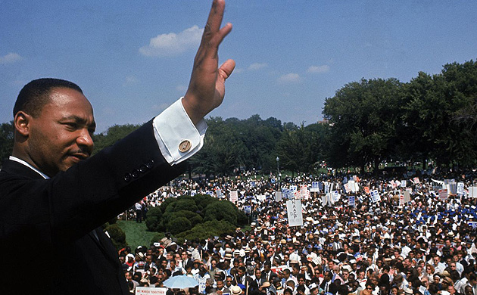
CONCLUSION
Le rêve de Martin Luther King n’a pas été réalisé de son vivant puisqu’il a été assassiné le 4 Aout 1968.
Cependant , la situation des Noirs s’est beaucoup améliorée depuis les années 1670. Même s’il reste de nombreuses injustices ethniques sur Terre, Son combat abouti le 4 Novembre 2008, lors de la victoire d’un afro-américain aux élections présidentielles: Barack Obama.
MLK : un idéal porté par le rêve
MLK est un homme plein de courage et de détermination, son discours " I have dream" en est la preuve, il combattait énergiquement contre le racisme et la ségrégation que subissait les afro-américains lors de l'apartheid.

Slide 6
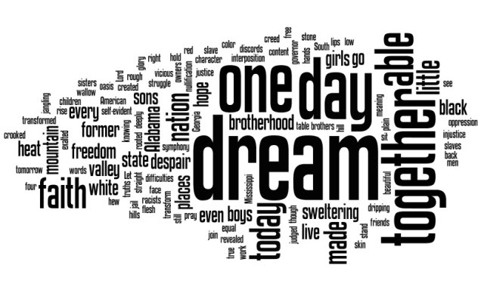
SOURCES
www.liege.be/telechargements/pdf/culture/.../mlk-lectures.pdf
http://www.slate.fr/monde/76958/martin-luther-king-impovise-i-have-dream-discours

Slide 7
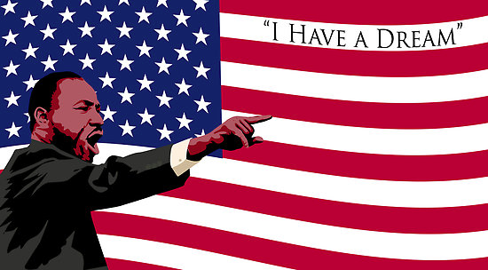
MATHILDE ET COUMBA BTS1 AG

